Slide 1
Wohin fahren wir?
Buch Seite 51 – Übungsheft Seite 34

Slide 2
Wohin fahren wir?
Höhenangst :
- Hamburg?
- Sauerland?

Slide 3
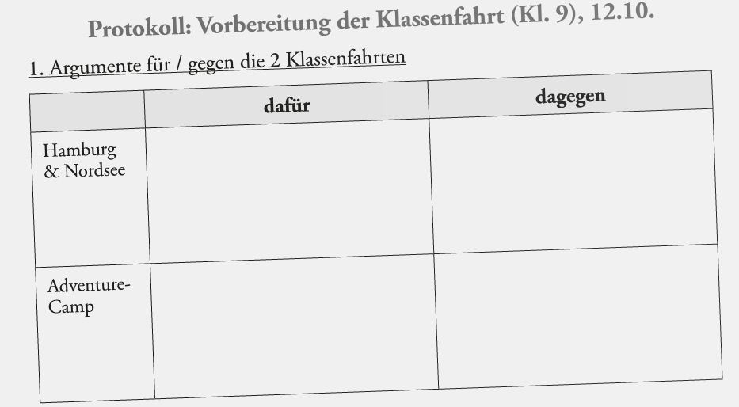
Wohin fahren wir? (Übungsheft Seite 34)
- Eine graue, verregnete Stadt ist traurig.
- sehr abwechslungsreich : Kultur, Sport, Natur
- Wir wohnen das ganze Jahr in einer Stadt.
- Wenn es regnet, ist es in einer Stadt besser. (alles drinnen)
- Lisa hat Höhenangst.
- spannend
- gesund
- nur Sport
- Naturschätze entdecken, Schatzsuche mit GPS-Geräten

Slide 4
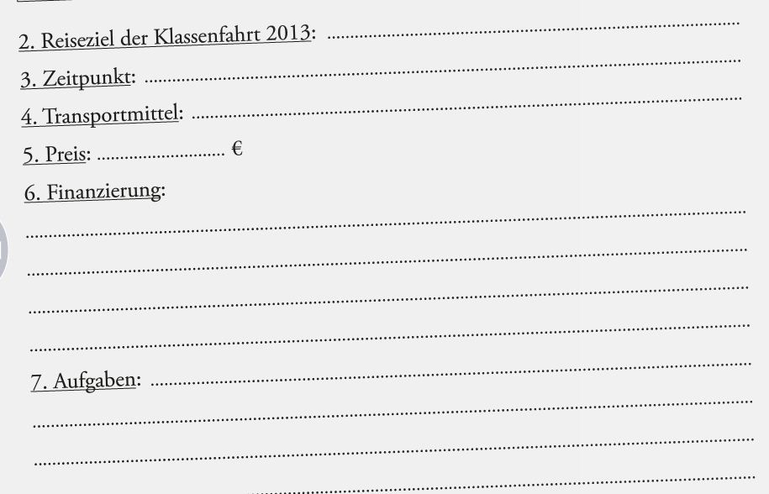
Wohin fahren wir? (Übungsheft Seite 34)
Adventure-Camp (Sauerland)
März
Bahn
250 Euro
Familien
Subvention der Schule
Verkauf von Kuchen
Verkauf von Bildern bei der Ausstellung der Foto-AG
Rundschreiben an die Eltern schicken

Slide 5
Die Argumentation
Wenn es regnet, …
Wenn du Angst hast, …
Aber (mais)
Also (donc, eh bien)
Eben (justement)
Auβerdem (en plus)
…

Slide 6
Die Argumentation
Das geht nicht.
Ich bin dagegen. / Ich bin dafür.
Ich fürchte, dass…
Das finde ich auch.
Das gefällt mir (nicht).
Du hast Recht.
Ich bin mit dir einverstanden.

Slide 7
Debatte
Gruppe 1 : an einer Casting-Show für Koh-Lanta teilnehmen
Gruppe 2 : einen Bestseller schreiben

Slide 8
Gruppe 1 : Koh-Lanta
die Natur genieβen
den Teamgeist entwickeln
Sport treiben
sich selbst übertreffen
neue Leute kennen lernen
berühmt werden
Geld bekommen
ein unvergessliches Abenteuer leben

Slide 9
Gruppe 2 : der Bestseller
in die ganze Welt berühmt werden
den Bestseller vielleicht verfilmt werden
viel Geld bekommen
viele Stars treffen (Schauspieler, Regisseur, andere Schriftsteller, …)
in mehreren Sprachen übersetzt werden

